Slide 1
第二章 基本放大电路
§2.1 放大的概念与放大电路的性能指标
§2.2 基本共射放大电路的工作原理
§2.3 放大电路的分析方法
§2.4 静态工作点的稳定
§2.5 晶体管放大电路的三种组态
§2.6 场效应管基本放大电路

Slide 2
【教学内容】
（1）晶体管和场效应管放大电路的组成原理和直流偏置电路的分析及计算；
（2）基本放大电路的图解分析、非线性失真和动态范围等基本原理及基本概念；
（3）晶体管和场效应管的低频交流小信号微变模型电路；
（4）三种组态基本放大电路的特点及交流性能参数的计算。
【重点】
三种组态基本放大电路的特点及其分析、计算。
【难点】
利用图解法对三种组态基本放大电路的分析。

Slide 3
【能力培养】
（1）掌握三种组态基本放大电路的组成原理、非线性失真和动态范围等基本原理及基本概念；
（2）能够对三种组态基本放大电路进行静态、动态分析；
（3）能够掌握三种组态基本放大电路的应用特点。
Notes:
参考视频：上海交通大学 郑益慧老师
慕课：北京交通大学 刘颖老师

Slide 4
§2.1 放大的概念与放大电路 的性能指标
一、放大的概念
二、放大电路的性能指标

Slide 5
一、放大的概念
至少一路直流电源供电
V_{CC}
放大的对象：变化量
放大的特征：功率放大
放大的本质：能量的控制和转换——有源元件
放大的基本要求：不失真——放大的前提
判断电路能否放大的基本出发点

Slide 6
二、性能指标
对信号而言，任何放大电路均可看成二端口网络。
V_{CC}？
输出电流
输入电流
放大电路
信号源内阻
信号源
输入电压
输出电压
1.放大倍数：输出量与输入量之比
电压放大倍数是最常被研究和测试的参数

Slide 7
2.输入电阻和输出电阻
从输入端看进去的
等效电阻
将输出等效成有内阻的电压源，内阻就是输出电阻。
输入电压与输入电流有效值之比。
空载时输出电压有效值
带R_{L}时的输出电压有效值

Slide 8
3.通频带
衡量放大电路对不同频率信号的适应能力。
由于电容、电感及放大管 PN 结的电容效应，使放大电路在信号频率较低和较高时电压放大倍数数值下降，并产生相移。
下限频率
上限频率
4.最大不失真输出电压 U_{om} ：交流有效值。
5.最大输出功率 P_{om} 和效率 η：功率放大电路的参数
6.非线性失真：即饱和失真、截止失真

Slide 9
§2.2 基本共射放大电路的工作原理
一、电路的组成及各元件的作用
二、设置静态工作点的必要性
三、波形分析
四、放大电路的组成原则

Slide 10
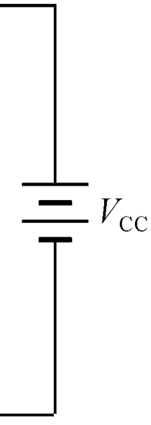
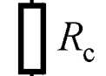
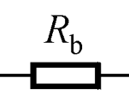
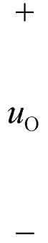
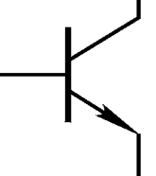
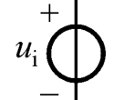
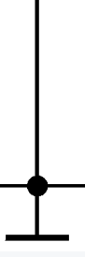
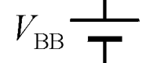
如何用晶体管设计一个放大电路？
i_{c}
i_{b}
基本共射放大电路

Slide 11
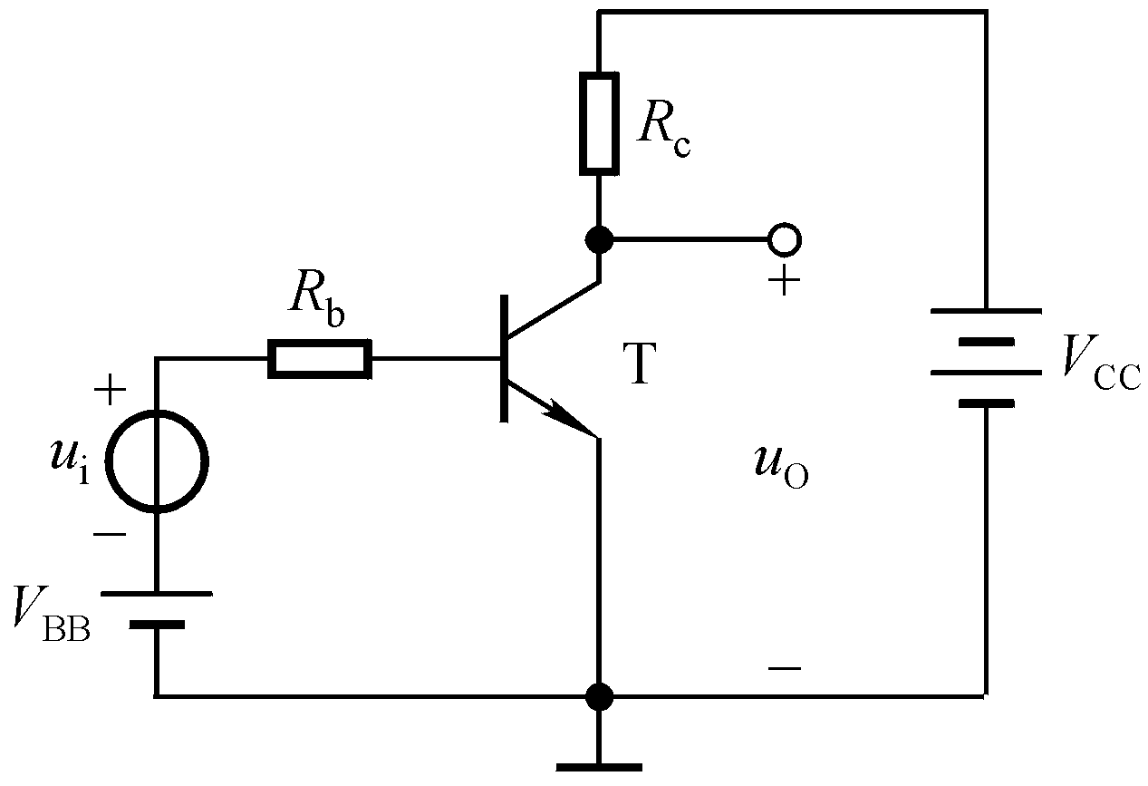
一、电路的组成及各元件的作用
V_{BB}、R_{b}：使U_{BE}＞ U_{on}，且有合适的I_{B}。
i_{c}
i_{b}
V_{CC}：使U_{CE}≥U_{BE}，同时作为负载的能源。
R_{c}：将Δi_{C}转换成Δu_{CE}(u_{o}) 。
共射
动态信号作用时：
输入信号电压 u_{i} 为零时，晶体管各极的电流、b-e间的电压、管压降称为静态工作点 Q，记作 I_{BQ}、I_{CQ}（I_{EQ}）、 U_{BEQ}、U_{CEQ}。

Slide 12
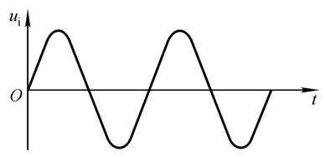
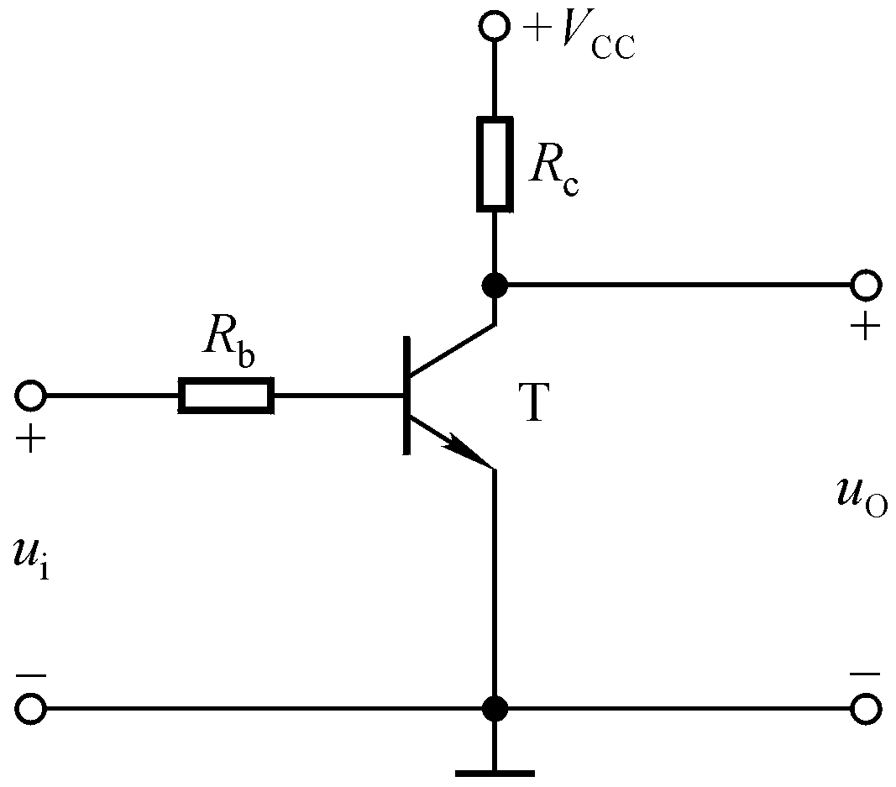
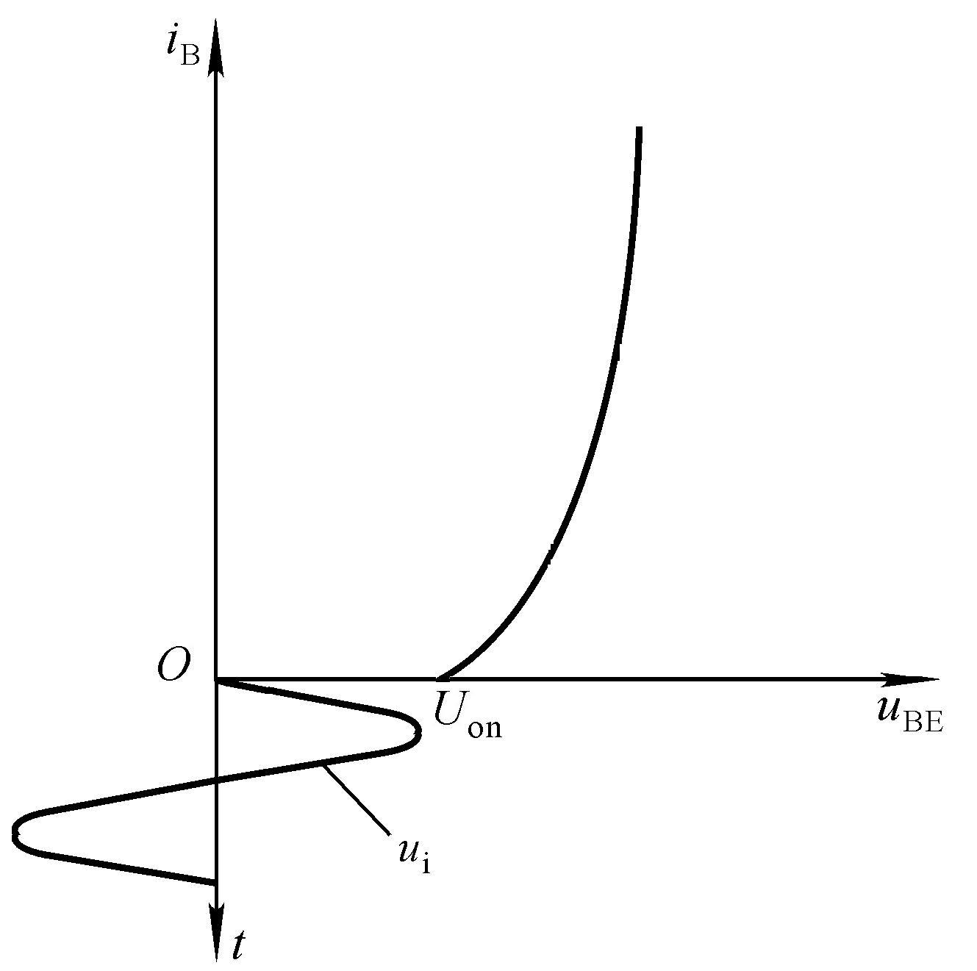
二、设置静态工作点的必要性
为什么放大的对象是动态信号，却要晶体管有合适的直流电流和极间电压？
+V_{CC}
Q
Δi_{B}
I_{BQ}
U_{BEQ}
没有设置合适的静态工作点
输出电压必然失真！
设置合适的静态工作点，首先要解决失真问题，但 Q 点几乎影响着所有的动态参数！

Slide 13
三、基本共射放大电路的波形分析
i_{C}
i_{B}
动态信号驮载在静态之上
u_{CE}
I_{BQ} (I_{CQ})
u_{CE} = V_{CC}﹣i_{C}*R_{C}
Q
Δi_{B}
I_{BQ}
与 i_{C} 变化方向相反
输出和输入反相！
U_{BEQ}

Slide 14
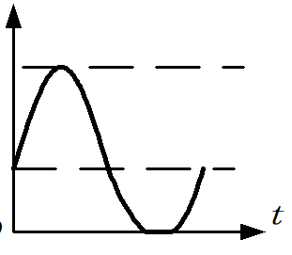

三、基本共射放大电路的波形分析
饱和失真
i_{C}
Δi_{B}
Q
I_{BQ}
i_{B}
Q
I_{BQ}
Q
u_{CE}
Δi_{B}
U_{BEQ}
U_{BEQ}
底部失真
u_{CE} = V_{CC}﹣i_{C}*R_{C}
输出和输入反相！
截止失真
要想不失真，就要在信号的整个周期内保证晶体管始终工作在放大区！
顶部失真

Slide 15
四、放大电路的组成原则
静态工作点合适：合适的直流电源、合适的电路参数。
动态信号能够作用于晶体管的输入回路，在负载上能够获得放大了的动态信号。
对实用放大电路的要求：共地、直流电源种类尽可能少、负载上无直流分量。

Slide 16
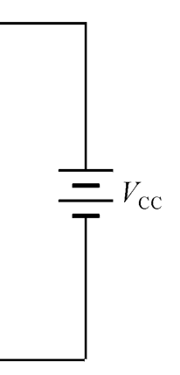
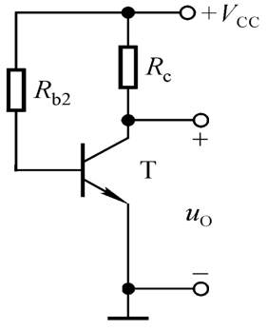
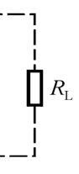
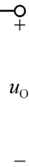
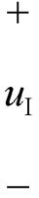
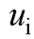
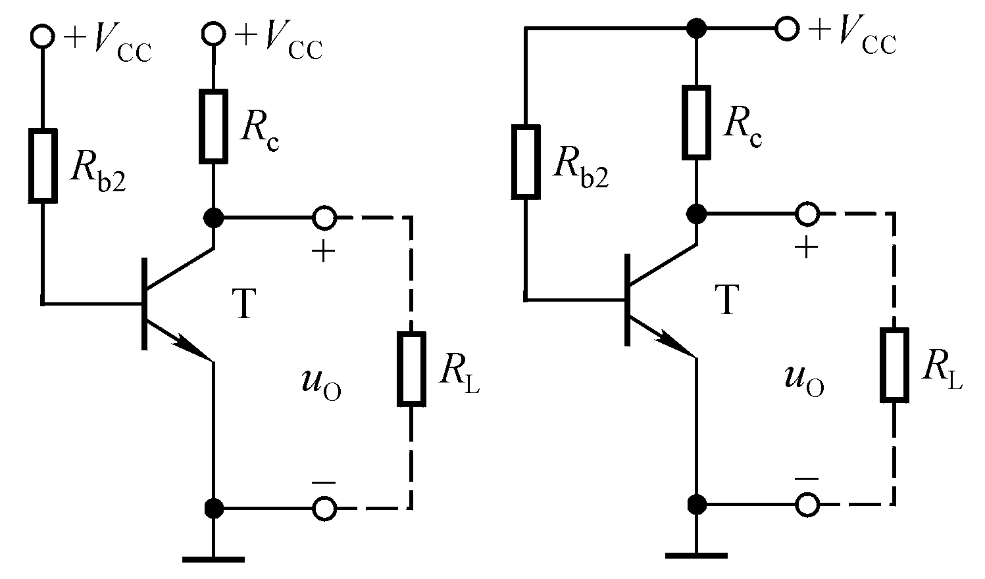
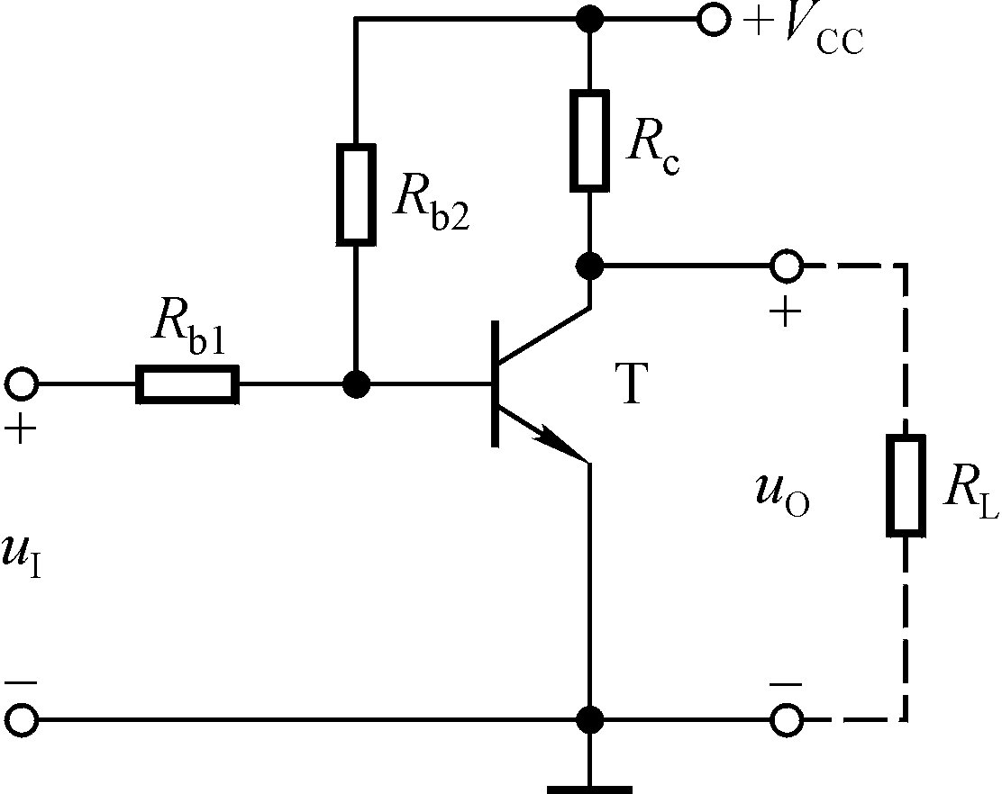
两种实用放大电路：1.直接耦合放大电路
解决方案
+V_{CC}
+V_{CC}
－ ＋
U _{BEQ}
将两个直流电源合二为一
问题：
①两种电源
②信号源与放大电路不“共地”
有交流损失
有直流分量
静态时，
动态时，V_{CC}和u_{i}同时作用于晶体管的输入回路。
共地，且要使信号驮载在静态之上

Slide 17
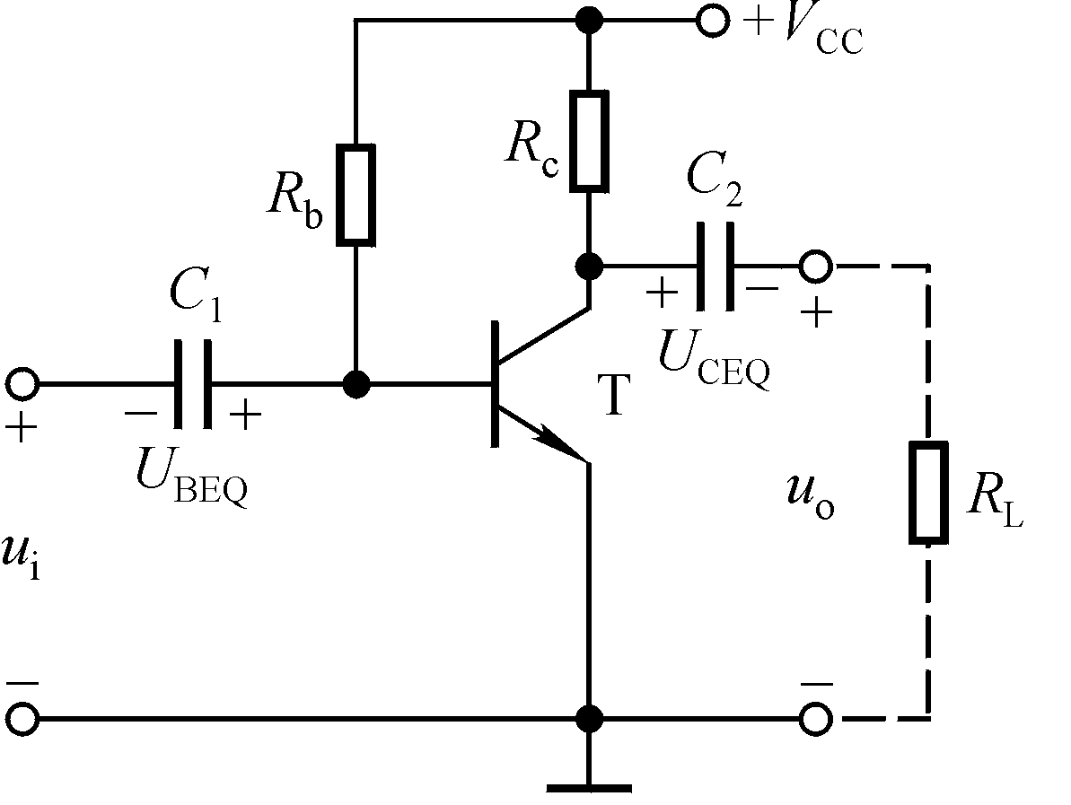
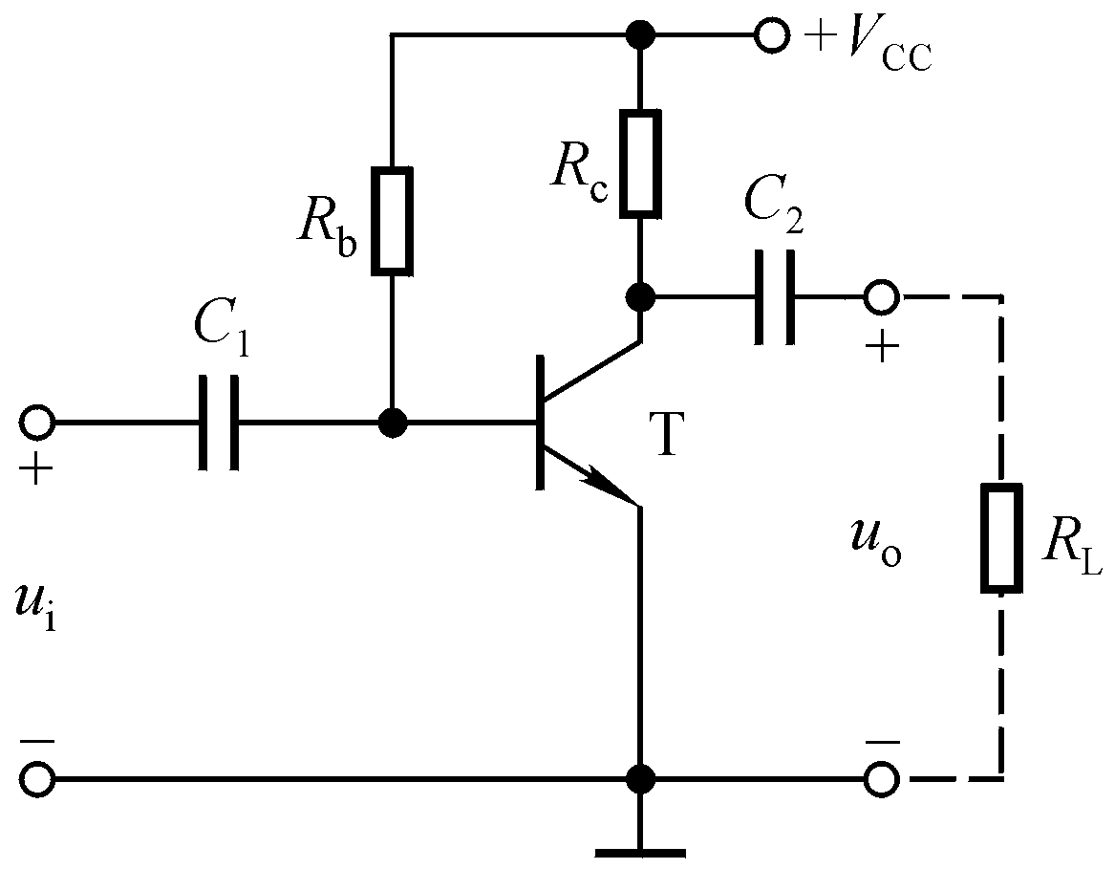
两种实用放大电路：2.阻容耦合放大电路
C₁、C₂为耦合电容！
＋
－
耦合电容的容量应足够大，即对于交流信号近似为短路。其作用是“隔离直流、通过交流”。
U_{CEQ}
－
＋
U_{BEQ}
静态时，C₁、C₂上电压？
动态时，
u_{BE}＝u_{I}＋U_{BEQ}，信号驮载在静态之上。
负载上只有交流信号。

Slide 18
下限频率
上限频率

Slide 19
§2.3 放大电路的分析方法
一、放大电路的直流通路和交流通路
二、图解法
三、等效电路法

Slide 20
基本共射放大电路

Slide 21
一、放大电路的直流通路和交流通路
通常，放大电路中直流电源的作用和交流信号的作用共存，这使得电路的分析复杂化。为简化分析，将它们分开作用，引入直流通路和交流通路的概念。
1.直流通路：① u_{i} = 0，保留信号源内阻；
②电容开路；
③电感短路（线圈电阻近似为0）
2.交流通路：在晶体管已有直流偏置的前提下：
①直流电压源相当于短路（内阻为0）；
②大容量电容相当于短路。
Notes:
U_{s}=0，保留R_{s}

Slide 22
基本共射放大电路的直流通路和交流通路
交流通路：
直流通路：
I_{CQ}
↓
I_{BQ}
→
+
U_{CEQ}
-
+
U_{BEQ}
-
列晶体管输入、输出回路方程，可将 U_{BEQ} 作为已知条件，
令 I_{CQ} ＝ βI_{BQ}，可估算出静态工作点。
Notes:
通常U_{BE}可以取常量计算，硅管取0.7V计算。 I_{B}、I_{C}和U_{CE}这些量代表的工作状态称为静态工作点，用Q表示。在测试基本放大电路时，往往测量三个电极对地的电位U_{B}、U_{E}和U_{C}即可确定三极管的静态工作状态。

Slide 23
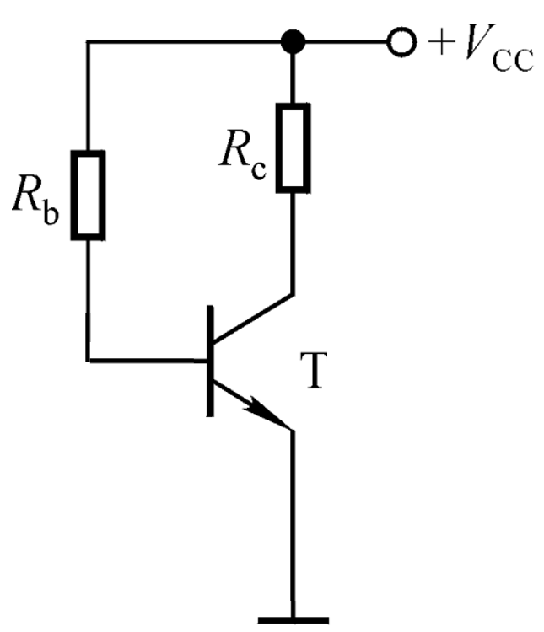
阻容耦合单管共射放大电路的直流通路和交流通路
直流通路：
I_{CQ}
↓
I_{BQ}
→
+
U_{CEQ}
-
+
U_{BEQ}
-
当 V_{CC}>>U_{BEQ} 时，
交流通路：
已知：V_{CC}＝12V， R_{b}＝600kΩ， R_{c}＝3kΩ ，β＝100。 Q＝？
Notes:
静态工作点Q
1、IBQ = 12/600k = 20uA
2、ICQ = 20u * 100 = 2 mA
3、UCEQ = 12 - 2m * 3k = 6V

Slide 24
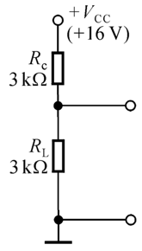
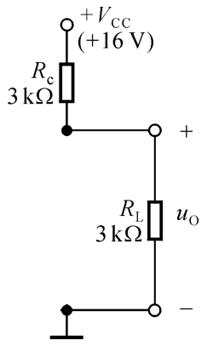
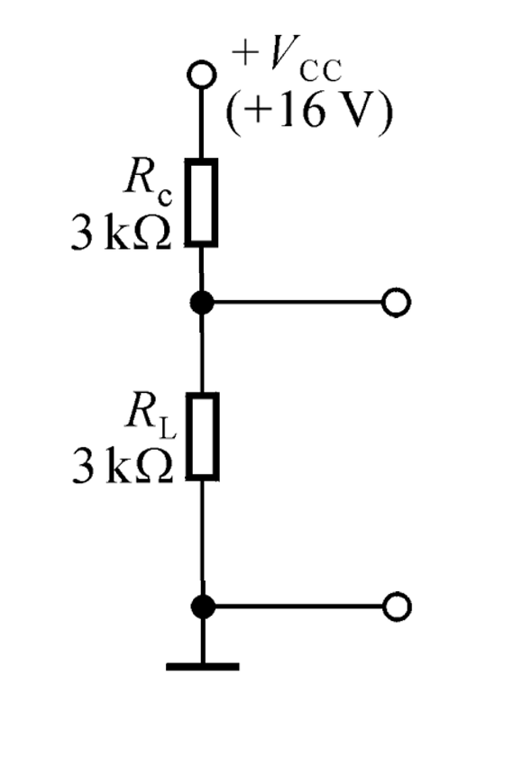
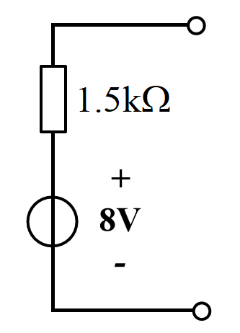
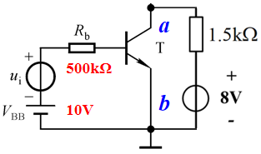
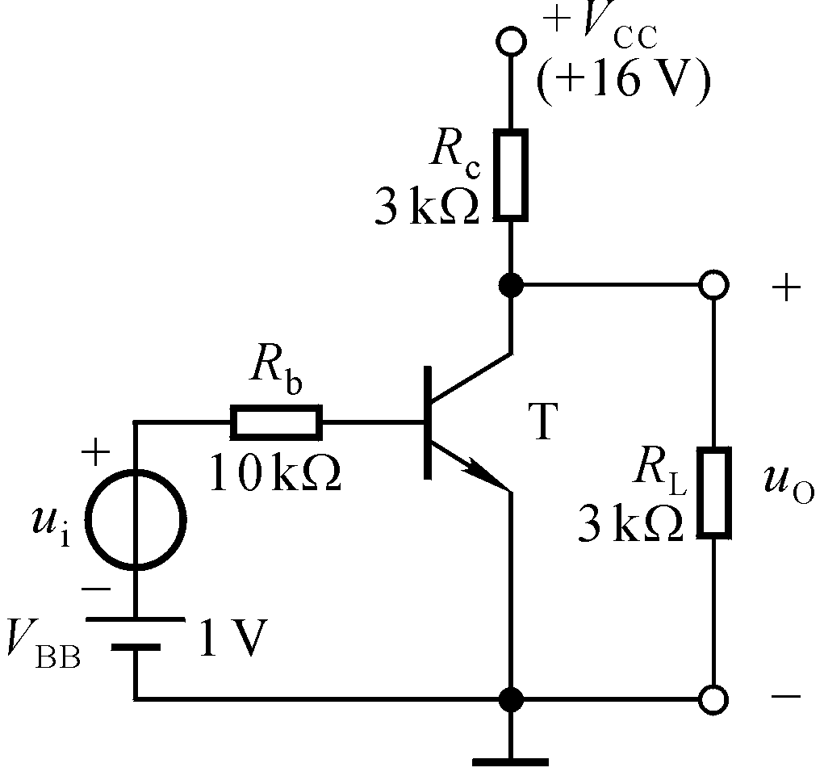
例1 求下图基本共射放大电路的静态分析。
a
a
a
500kΩ
b
b
10V
b
a
a
+
16V
-
a
+
u_{oc}
_
R_{eq}
b
b
b

Slide 25
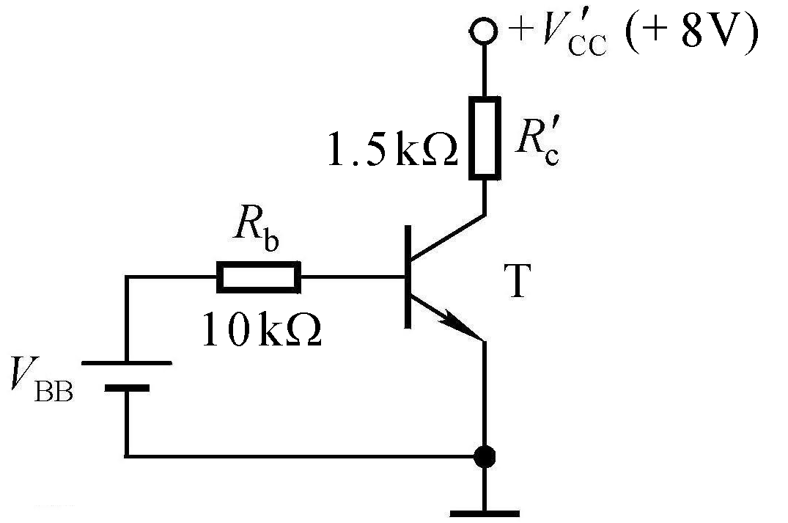
例1 求下图基本共射放大电路的静态分析。
解：直流通路
a
500kΩ
500kΩ
10V
10V
b

Slide 26
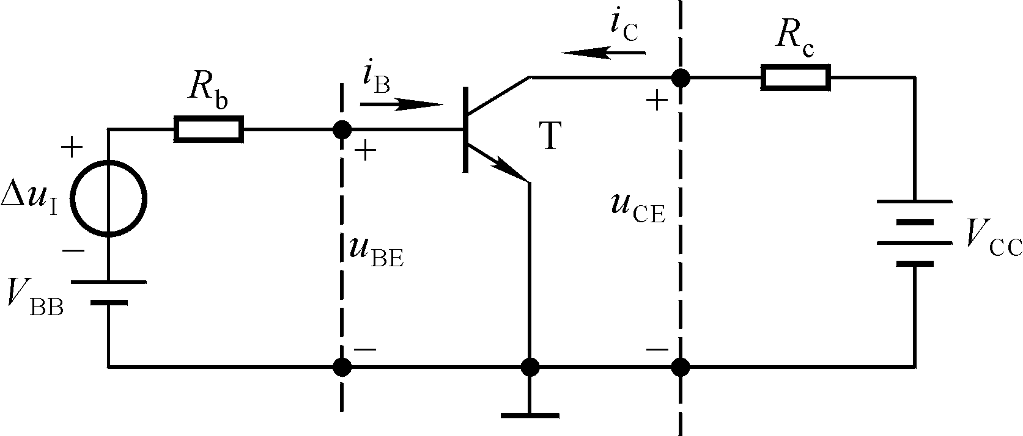
二、图解法
基本共射放大电路

Slide 27

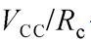
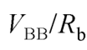

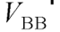
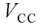
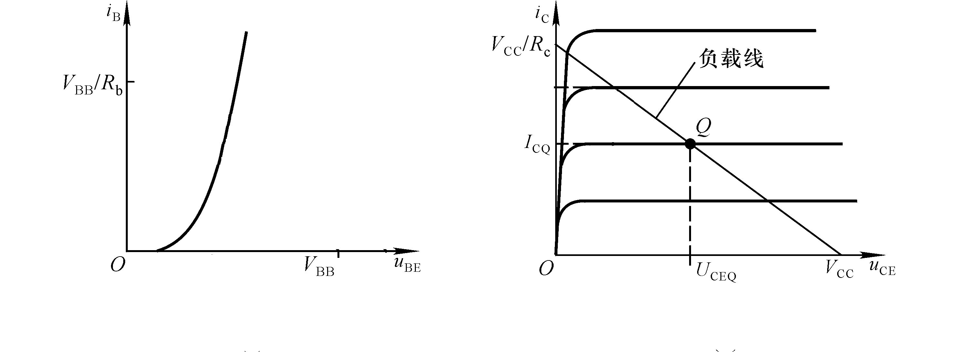
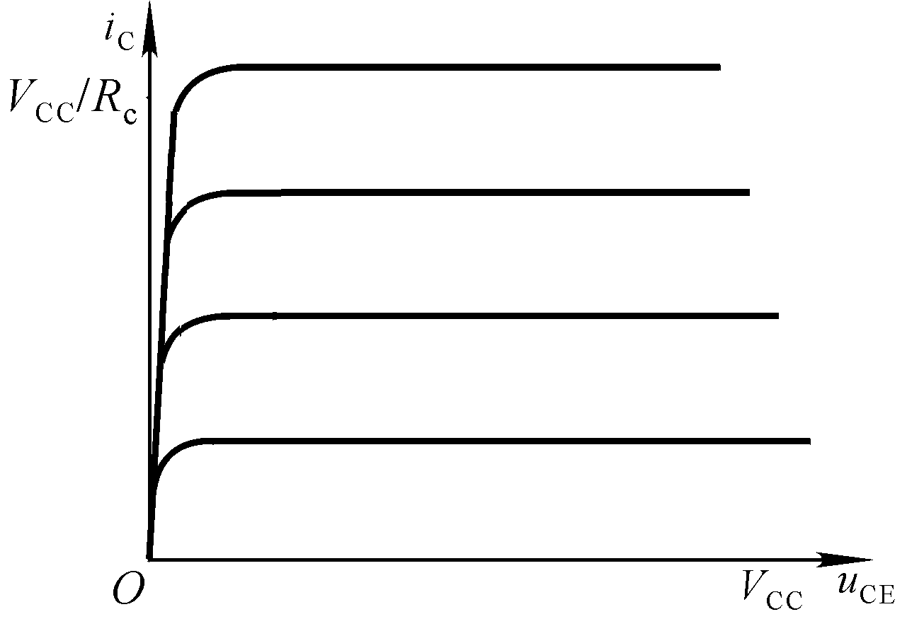
二、图解法
应实测特性曲线
1.静态分析
图解二元方程
u_{i} 置零
输入回路负载线
直流负载线
Q
Q
I_{BQ}
I_{CQ}
I_{BQ}
U_{BEQ}
U_{CEQ}

Slide 28
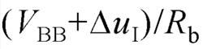
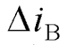
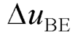
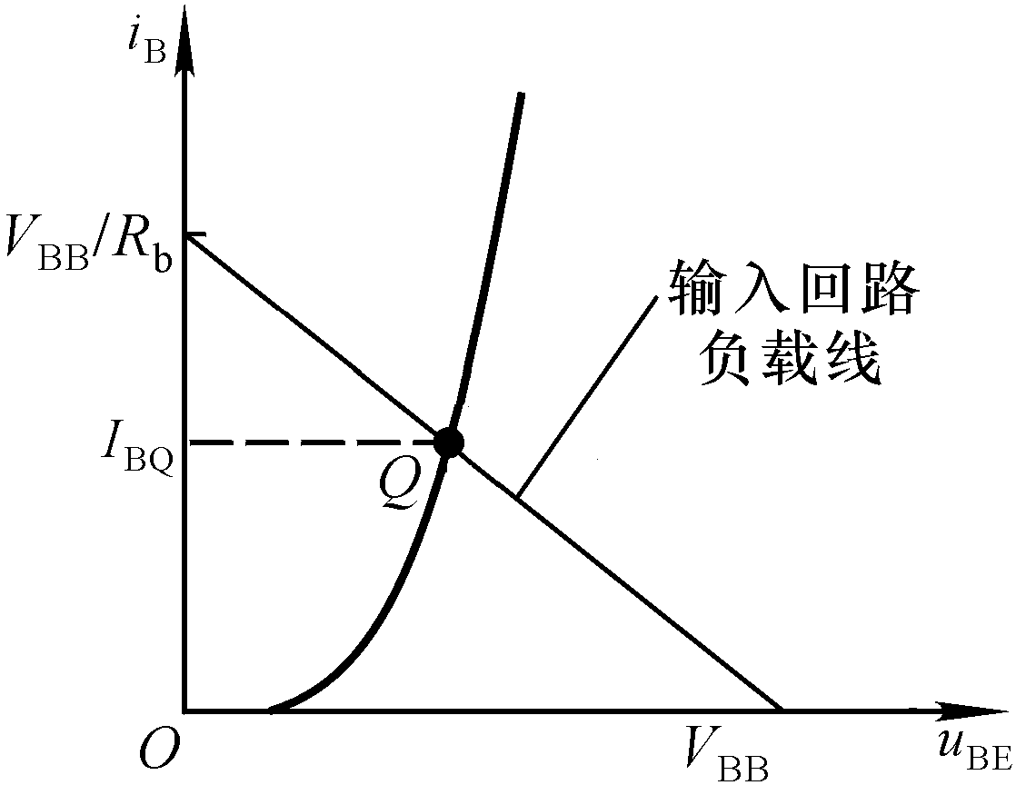
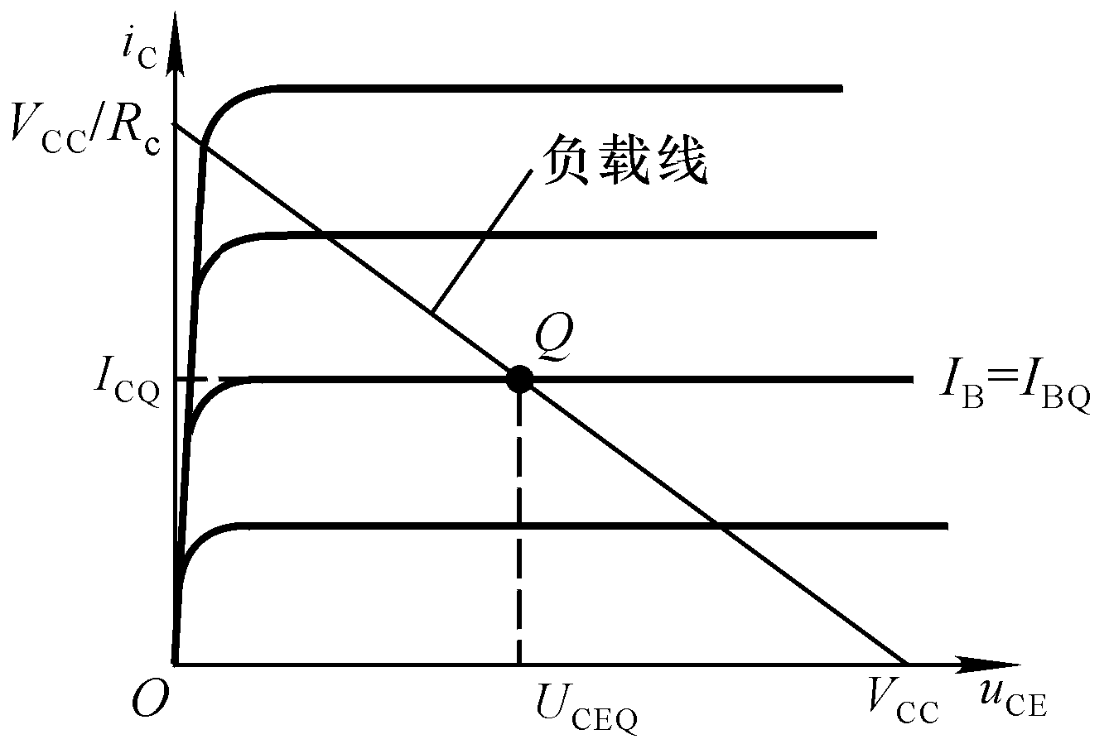
2.电压放大倍数的分析
斜率不变
不变
I_{BQ}
I_{BQ}
U_{BEQ}
可做类似分析

Slide 29
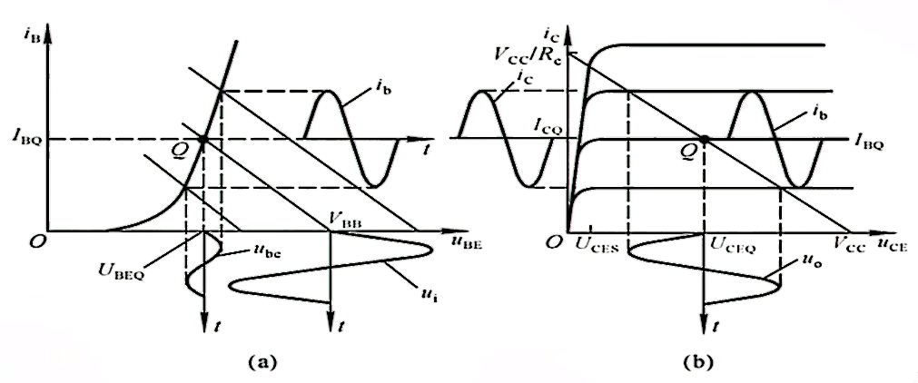

i_{b}
i_{c}
i_{b}
I_{BQ}
I_{CQ}
Q
I_{BQ}
Q
V_{BB}
u_{be}
U_{CES}
U_{CEQ}
U_{BEQ}
u_{o}
u_{i}
基本共射放大电路的波形分析

Slide 30
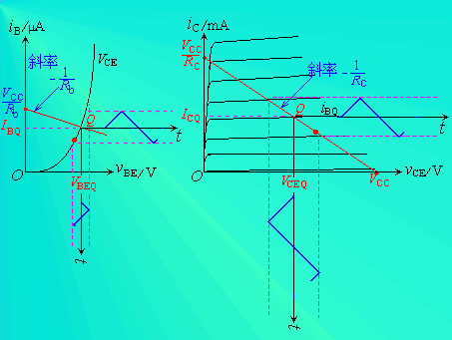
U_{CE}
u_{BE}/V
u_{CE}/V
U_{BEQ}
U_{CEQ}
放大电路的动态图解分析
（动画2-1）

Slide 31
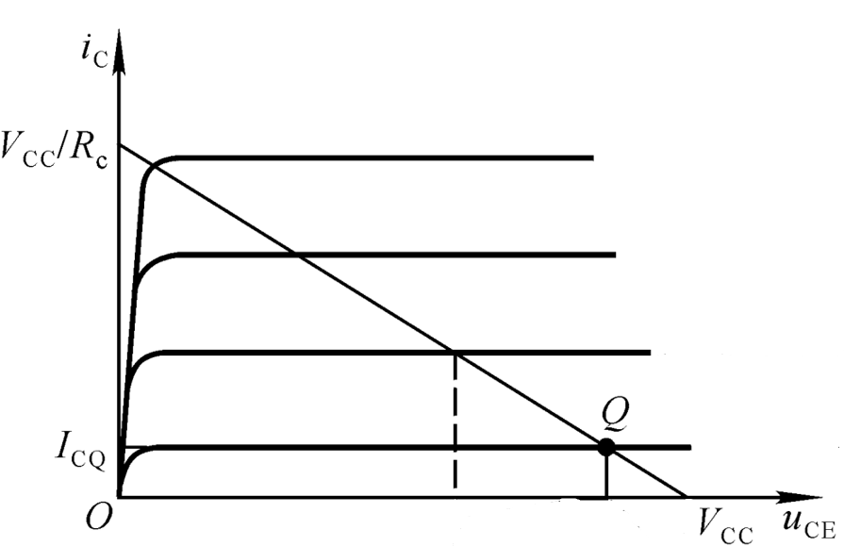

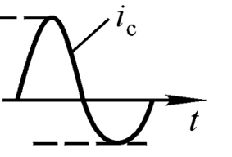
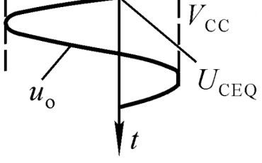

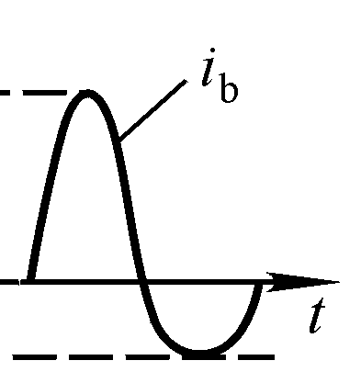
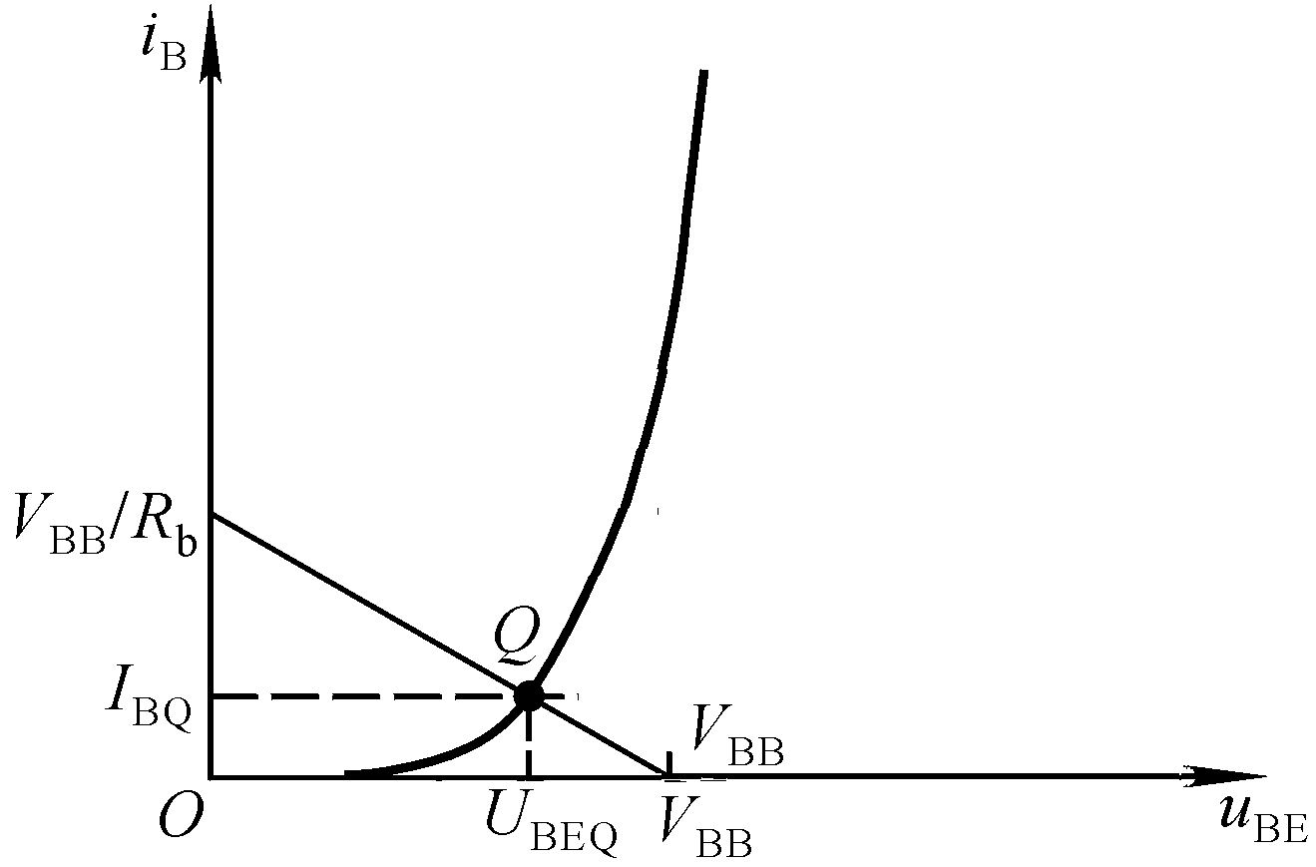
3.失真分析
①截止失真
u_{i}
截止失真是在输入回路首先产生失真！
消除方法：增大V_{BB}，即向上平移输入回路负载线。
减小R_{b}能消除截止失真吗？

Slide 32




②饱和失真
：饱和失真是输出回路产生失真。
R_{c}↓或V_{CC}↑
R_{b}↑或V_{BB} ↓或β↓
这可不是
好办法！
消除方法：增大R_{b}，减小R_{c}，减小β，减小V_{BB}，增大V_{CC}。
最大不失真输出电压U_{om} ：比较 U_{CEQ} 与 (V_{CC}－ U_{CEQ} )，取其小者，除以 。

Slide 33
总结：
由于放大电路的工作点达到了三极管
的饱和区而引起的非线性失真。对于NPN管，
输出电压表现为底部失真。
饱和失真
由于放大电路的工作点达到了三极管
的截止区而引起的非线性失真。对于NPN管，
输出电压表现为顶部失真。
截止失真
注意：对于PNP管，由于是负电源供电，失真的表现形式，与NPN管正好相反。

Slide 34


③最大不失真输出幅度
放大电路要想获得大的不失真输出幅度，需要：
(a)静态工作点Q要设置在输出特性曲线放大区的中间部位；
(b)要有合适的交流负载线。
放大器的最大不失真输出幅度（动画2-4）

Slide 35





阻容耦合放大电路图解分析
1、静态分析：
(1) 输入回路直流负载线：
U _{BE} =V _{CC}－I _{B}R_{b}
u_{o}
u_{i}
直流通路：
I_{B}
→
+
U_{BE}
-
U_{BEQ}
Notes:
静态工作状态的图解分析法
1、输入回路直流参量（ U_{BEQ、}I_{BQ}）的确定：
①在输入回路列方程式 U _{BE} =V _{CC}－I _{B}R_{b}（输入回路直流负载线
②在输入特性曲线上，作此直流负载线，两线的交点即是 Q（U_{BEQ}、I_{BQ}）。

Slide 36

阻容耦合放大电路图解分析
1、静态分析：
(2) 输出回路直流负载线
U_{CE} = V_{CC}－I_{C}R_{c}
u_{o}
u_{i}
直流通路：
↓ I_{C}
+
U_{CE}
-
u_{CE}/V
U_{CEQ}
Notes:
2、输出回路直流参量（ U_{CE、}I_{C}）的确定：
③列方程 U _{CE} = V _{CC}－I _{C}R_{c}
④在输出特性曲线上确定两个特殊点,即可
画出输出回路的直流负载线。
⑤与I_{BQ}输出特性曲线的交点Q，即为静态工作点，
值为 I_{CQ}和U_{CEQ}。

Slide 37
阻容耦合放大电路图解分析
2、交直流工作状态时，在特性曲线上画出瞬时工作点的变化。
(1) 输入回路： 输入信号u_{i}经C₁耦合至三极管的基射间，瞬时工作点 Q₁ 为
u_{BE} = U_{BEQ} + Δu_{BE}
i_{B} = I_{BQ} + Δi_{B}
沿输入特性曲线在静态工作点Q处上下移动。
i_{B}
→
+
u_{BE}
-
u_{o}
u_{i}

Slide 38
U_{BEQ}
u_{BE}
u_{BE}
放大电路的动态图解分析
输入回路的工作波形

Slide 39



(2) 输出回路
没有直流分量
交流通路：
i_{C}↓
+
Δu_{CE}
-
+
u_{CE}
-
u_{o}
u_{o}
u_{i}
u_{i}
Δu_{CE} = - Δi_{C} (R_{C}//R_{L})
u_{CE}=U_{CEQ}+Δu_{CE}
=U_{CEQ}+ (- Δi_{C}R_{L}’)
=- Δi_{C}R_{L}’
其中 R_{L}’=R_{C}//R_{L}
此直线在输出特性曲线上做出，称输出回路的交流负载线。是一条过静态工作点Q斜率为1/R_{L}’的直线。瞬时工作点为两线的交点。

Slide 40
u_{CE} = U_{CEQ}+ (- Δi_{C}R_{L}’)
交流负载线确定方法：
①作静态工作点Q ，交流负载线经过Q点。
②作Q_{N}（U_{CEQ}+ I_{CQ}R_{L}’，0）
③连接静态Q、Q_{N}即为交流负载线。
u_{CE}/V
U_{CEQ}
放大电路的动态工作状态的图解分析
④交流负载线过Q点，斜率为-1/R_{L}’的直线。
Notes:
通过图解分析，可得如下结论：
① u_{i}↑→ u_{BE}↑→ i_{B}↑→ i_{C}↑→ u_{CE}↓→ |-u_{o}| ↑
② u_{o}与u_{i}相位相反；
③ 可以测量出放大电路的电压放大倍数；
④ 可以确定最大不失真输出幅度。

Slide 41
(3) 最大不失真输出电压
u_{CE}
U_{CES}
U_{CEQ}
u_{CE}
最大不失真输出电压幅度为
U_{om} =min［(U_{CEQ}-U_{CES}), (I_{CQ}R’_{L})］
放大电路的动态图解分析
输出回路的工作波形

Slide 42

(4) 非线性失真
放大器要求输出信号与输入信号之间是线性关系，不能产生失真。
由于三极管存在非线性，使输出信号产生了非线性失真。
非线性失真系数的定义：在某一正弦信号输入下，输出波形因非线性而产生失真，其谐波分量的总有效值与基波分量之比，用THD表示，即

Slide 43




(5) 输出功率和功率三角形
放大电路向电阻性负载提供的输出功率
在输出特性曲线上，正好是三角形ΔABQ的面积，这一三角形称为功率三角形。
u_{CE}/V
U_{CEQ}
功率三角形
要想P_{o}大，就要使功率三角形的面积大，即必须使U_{om} 和I_{om}都要大。

Slide 44
三、等效电路法
输入回路等效为恒压源
半导体器件的非线性特性使放大电路的分析复杂化。利用线性元件建立模型，来描述非线性器件的特性。
1.直流模型：适于Q点的分析
输出回路等效为电流控制的电流源
u_{i} 置零
I_{CQ} ↓
+
U_{CEQ}
-
I_{BQ}
→
+
U_{BEQ}
-
理想二极管
利用估算法求解静态工作点，实质上利用了直流模型。

Slide 45
直流工作点 Q 非常重要：只有 Q 点合适，动态分析才有意义，
再来看加入交流小信号Δu_{I}后电路的性能。
动态信号作用时：

Slide 46
2.晶体管的 h 参数等效模型（交流等效模型）
低频小信号模型
∆
i_{C}
在交流通路中可将晶体管看成为一个二端口网络，输入回路、输出回路各为一个端口。
∆
i_{B}
∆
∆
u_{CE}
u_{BE}

Slide 47


在低频、小信号作用下的关系式
电阻
无量纲
∆
∆
∆
∆
∆
∆
无量纲
电导
h 参数等效模型（交流等效模型）（按式子画模型）

Slide 48
h 参数的物理意义
u_{CE}≥1V
b-e间的
动态电阻
内反馈系数
电流放大系数
c-e间的电导
分清主次，合理近似！什么情况下h₁₂和h₂₂的作用可忽略不计？

Slide 49

简化的 h 参数等效电路－微变等效
→∞
≈ 0
b
c
c
b
e
e

Slide 50

求电阻 r_{be}
基区体电阻
发射结电阻
利用PN结的
电流方程
可求得
发射区体电阻数值小可忽略
查阅手册
由静态I_{EQ}算出
在输入特性曲线上，Q点越高，r_{be}越小！

Slide 51



3.放大电路的动态分析
c
①基本共射放大电路
b
交流通路
e
放大电路的交流等效电路

Slide 52



②阻容耦合共射放大电路的动态分析
有内阻的信号源
交流通路
输入电阻中不应含有R_{s}!
输出电阻中不应含有R_{L}!

Slide 53

例1 基本共射放大电路的静态分析和动态分析
放大电路的分析原则：先静态、再动态
为什么用图解法求解 I_{BQ} 和 U_{BEQ}？
Q
I_{BQ} ≈ 35μA
U_{BEQ} ≈ 0.65V
解：
①直流通路
Notes:
讨论三

Slide 54

例1 基本共射放大电路的静态分析和动态分析
②交流通路
输出电阻中不应含有R_{L}!
Notes:
讨论三

Slide 55

例2 阻容耦合共射放大电路的静态分析和动态分析
解：①画出直流通路，做静态分析
+
+
I_{CQ}
↓
I_{BQ}
→
+
U_{CEQ}
-
+
U_{BEQ}
-
Notes:
讨论四

Slide 56

例2 阻容耦合共射放大电路的静态分析和动态分析
②画出交流通路，做动态分析
+
输出电阻中不应含有R_{L}!
输入电阻中不应含有R_{s}!

Slide 57
§2.4 静态工作点的稳定
一、温度对静态工作点的影响
二、静态工作点稳定的典型电路
三、稳定静态工作点的方法
Notes:
第九个视频

Slide 58

一、温度对静态工作点的影响
T（ ℃ ）↑→β↑→I_{CQ}↑
→Q’上升
I_{CEO}↑
Q’
若U_{BEQ}不变I_{BQ}↑
若温度升高时要 Q’ 回到 Q，则要减小 I_{BQ} → 减小 U_{BEQ}。
所谓 Q 点稳定，是指 I_{CQ} 和 U_{CEQ} 在温度变化时基本不变，这是靠 I_{BQ} （U_{BEQ}）的变化得来的。
Notes:
T（ ℃ ）↑→β↑→I_{CQ}↑

Slide 59
加入R_{e}后：
如何减小 U_{BEQ}？
+
b
+
U_{BEQ}
-
e
R_{b1}
R_{e}
↓ I_{EQ}
T(℃)↑
→I_{C}↑
→I_{E}↑
→U_{E} ↑
→U_{BE}↓（U_{B}基本不变）
→ I_{B} ↓
→ I_{C}↓
如何使U_{B}基本不变？

Slide 60


二、静态工作点稳定的典型电路
1.电路组成
直流通路
直流通路
+
+
+
+
C_{e}为旁路电容，在交流通路中可视为短路
Notes:
旁路电容是大电容，比耦合电容的值还要大，和电路的频率特性相关。

Slide 61
2.稳定原理
R_{b1} 的作用
+
为了稳定 Q 点，通常 I₁>> I_{B}，即 I₁ ≈ I₂；因此
基本不随温度变化。
R_{e} 的作用
T(℃)↑→I_{C}↑→I_{E}↑→U_{E} ↑→U_{BE}↓（U_{B}基本不变）→ I_{B} ↓→ I_{C}↓
设 U_{BEQ}＝ U_{BE}＋ΔU_{BE}，若 U_{BQ}－ U_{BE} >> ΔU_{BE}，则 I_{EQ} 稳定。

Slide 62
R_{e} 的作用——反馈
T(℃)↑→I_{C}↑→U_{E} ↑→U_{BE}↓（U_{B}基本不变）→ I_{B} ↓→ I_{C}↓
关于反馈的一些概念：
将输出量通过一定的方式引回输入回路影响输入量的措施称为反馈。
+
+
I_{C}通过R_{e}转换为ΔU_{E}影响U_{BE}
直流通路中的反馈称为直流反馈。
反馈的结果使输出量的变化减小的称为负反馈，反之称为正反馈。
温度升高时 I_{C}增大，反馈的结果使之减小
R_{e}起直流负反馈作用，其值越大，反馈越强，Q点越稳定。
R_{e}有上限值吗？
Notes:
R_{e}有上限值吗？要使晶体管工作在放大状态

Slide 63


3.Q 点分析
分压式电流负反馈工作点稳定电路
+
+
戴维宁
等效
U_{BQ}
+
U_{CEQ}
-
+
U_{CEQ}
-
→
I_{BQ}
+
U_{BEQ}
-
+
U_{BEQ}
-

Slide 64


4.动态分析
利? 弊?
+
c
b
+
e

Slide 65
加入旁路电容C_{e}
+
C_{e}为旁路电容，在交流通路中可视为短路

Slide 66


三、稳定静态工作点的方法
引入直流负反馈
温度补偿：利用对温度敏感的元件，在温度变化时直接影响输入回路。
+
例如，R_{b1}或R_{b2}采用热敏电阻。 它们的温度系数？
Notes:
R_{b1}或R_{b2}采用热敏电阻。 R_{b1}的温度系数为负，R_{b2}的温度系数为正

Slide 67
§2.5 晶体管放大电路的三种组态
一、基本共集放大电路
二、基本共基放大电路
三、三种组态放大电路的比较

Slide 68
一、基本共集放大电路
I_{CQ}
←
u_{i} 置零
+
U_{CEQ}
-
→
I_{BQ}
+
U_{BEQ}
-
I_{EQ}↓
1.静态分析

Slide 69



2.动态分析：电压放大倍数
e
b
c
U_{o}＜ U_{i}
故称之为
射极跟随器

Slide 70
2.动态分析：输入电阻的分析
R_{L}
从基极看R_{e}，被增大到（1+β）倍
带负载电阻后
R_{i}与负载有关！

Slide 71

2.动态分析：输出电阻的分析
在输出端加 U_{o}，产生 I_{o}, 。
如果信号源有内阻R_{s}，则R_{o}与信号源内阻有关！
从射极看基极回路电阻，被减小到（1+β）倍
3.特点：输入电阻大，输出电阻小；只放大电流，不放大电压；在一定条件下有电压跟随作用！

Slide 72


二、基本共基放大电路
e
c
b

Slide 73
二、基本共基放大电路
- U_{CEQ} +
1.静态分析
I_{EQ}
←
e
I_{CQ}
←
u_{i} 置零
c
-
U_{BEQ}
+
b
I_{BQ}↑

Slide 74
2.动态分析
e
c
b
3.特点
R_{e}比较小时
输入电阻小，频带宽！只放大电压，不放大电流！

Slide 75
三、三种组态的比较：空载情况下
组态 共射 共集 共基
A_{u} 大 小于1 大
A_{i} β 1＋β α
R_{i} 中 大 小
R_{o} 大 小 大
频带 窄 中 宽

Slide 76
§2.6 场效应管及其基本放大电路
一、场效应管静态工作点的设置方法
二、场效应管放大电路的动态分析

Slide 77

一、场效应管静态工作点的设置方法
1.基本共源放大电路
根据场效应管工作在恒流区的条件，在g-s、d-s间加极性合适的电源
+
d
g
s

Slide 78

2.自给偏压电路
+
d
g
s
由正电源获得负偏压
称为自给偏压

Slide 79
3.分压式偏置电路
即典型的Q点稳定电路
+
为什么加R_{g3}?其数值应大些小些？

Slide 80
二、场效应管放大电路的动态分析
1.场效应管的交流等效模型
i_{D} = f(u_{DS}，u_{GS})
与晶体管的h参数等效模型类比：
近似分析时可认为其为无穷大！
根据i_{D}的表达式或转移特性可求得g_{m}。

Slide 81
2.基本共源放大电路的动态分析
d
g
d
g
s
s
若R_{d}=3kΩ， R_{g}=5kΩ， g_{m}=2mS，则
与共射电路比较。

Slide 82


3.基本共漏放大电路的动态分析
d
g
s
若R_{s}=3kΩ，g_{m}=2mS，则

Slide 83








基本共漏放大电路输出电阻的分析
若R_{s}=3kΩ，g_{m}=2mS，则R_{o}=?

